Slide 1
Ant’s Nest IT 교육 컨텐츠 제작 사업 계획서
1.AI 홀로그램 캐릭터 구현
2.생각 정리 툴 구현 – 쉽고 편한 목차 정리 및 생각 정리
3.외국어 음성채팅 AI구현으로 AI와 직접 소통하며 영어학습
4.가공된 정보 미디어를 판매하는 VR컨텐츠 온라인 마켓

Slide 2
사업 개요
AI 홀로그램 캐릭터 – 머신 러닝 , 딥 러닝 ,빅데이터 기반 알고리즘을 활용한 인공지능을 가진 홀로그램 캐릭터 비서를 가상공간에 구현 – [외국어 학습 , 일정관리 ,의사소통]
트리 뷰 형태의 생각 정리 프로그램 제작(Node Master) [다량의 데이터 체계화 및 공유]
VR 가상 시뮬레이션 현장 실습 프로그램 개발
3D 멀티미디어 솔루션 개발 (MES, FMB , Ware House,교육 솔루션…)
정리된 교육 시뮬레이션 가시화 컨텐츠의 상품화 (Ex 스팀과 같은 형태 교육자료를 판매)

Slide 3
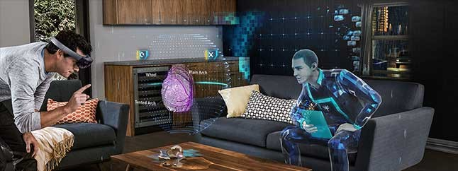
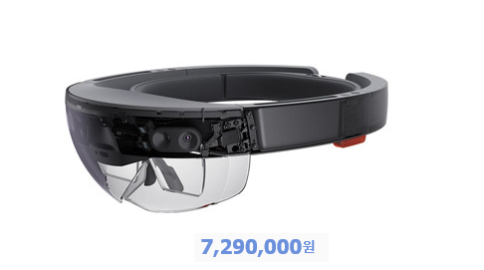
AI 홀로그램 캐릭터 구현
기술의 발달로 사람의 말을 듣고 사람처럼 대답할 수 있는 범용 인공지능을 구현하여 로봇 분야가 아닌 홀로그램 캐릭터를 만들어 가상세계를 구현한다 .
응용 분야 – 가상 현실 게임 ,영어 회화 교육 , 홀로그램 비서 등….

Slide 4
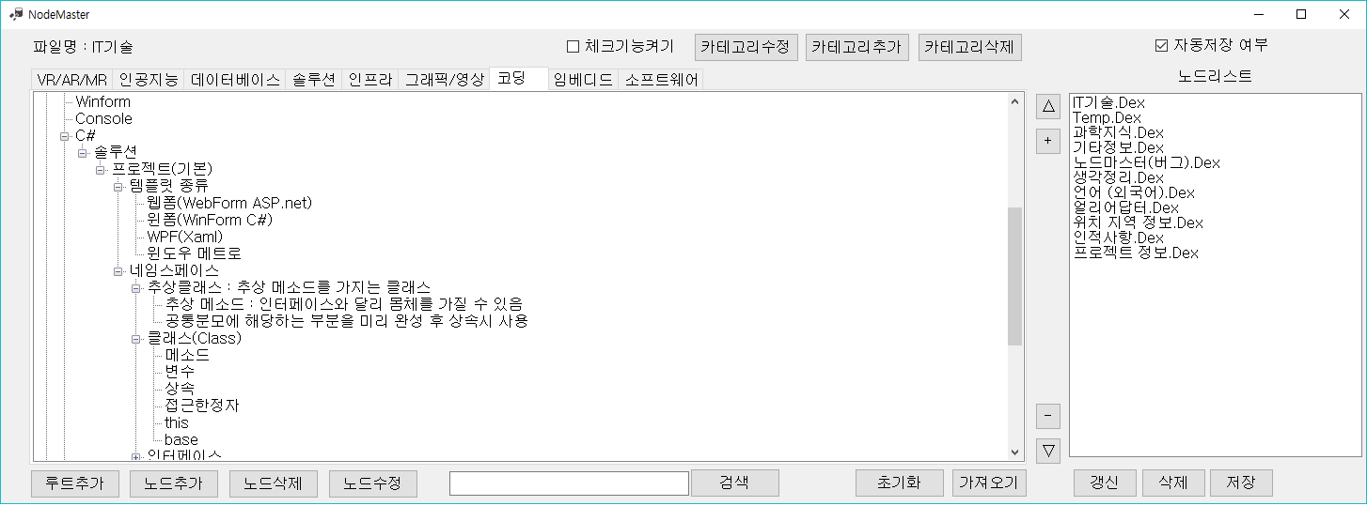
Node Master – 생각 정리 툴
사람이 부족한 기억력을 기록으로 남기고 목차 형태로 명확하게 기억할 수 있도록 트리 뷰 신경망 형태의 구조로 데이터를 저장한다
정보를 체계적으로 저장하고 공유할 수 있으며 쉽게 찾을 수 있는 장점이 있다.
데이터 베이스 기반으로 저장 및 가공된 트리 뷰를 다른 사용자에게 손쉽게 공유할 수 있다.
UWP 마이크로 소프트 시장을 중점으로 트리 뷰 형태의 정리 앱 배포

Slide 5
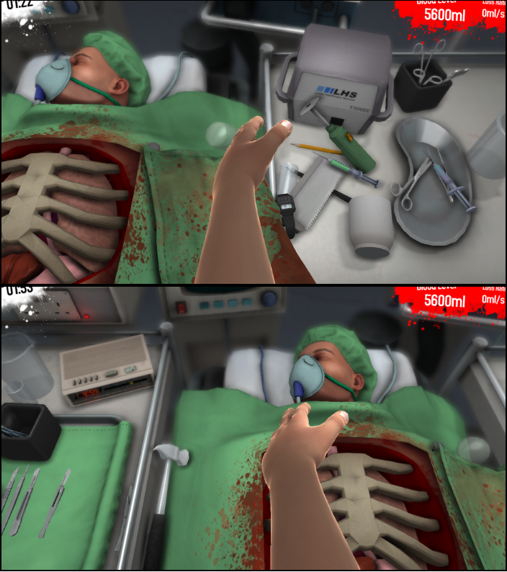
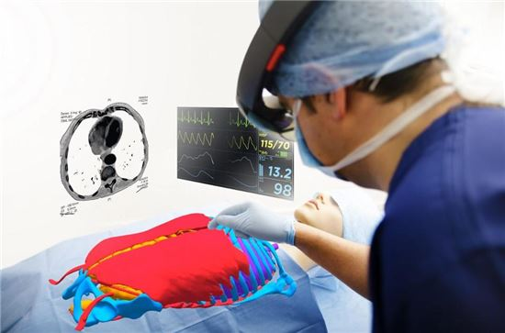
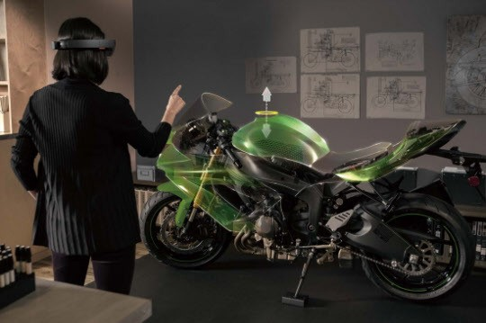
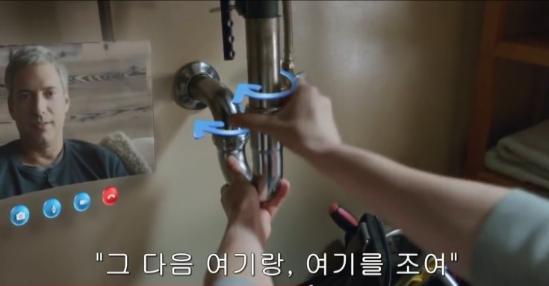
VR 실무 시뮬레이션 교육 프로그램 개발
가상화된 현실에서 실제 직무와 같은 환경으로 일을 하여 누구나 쉽고 빠르게 업무에 적응할 수 있도록 교육 프로그램을 제작한다.

Slide 6
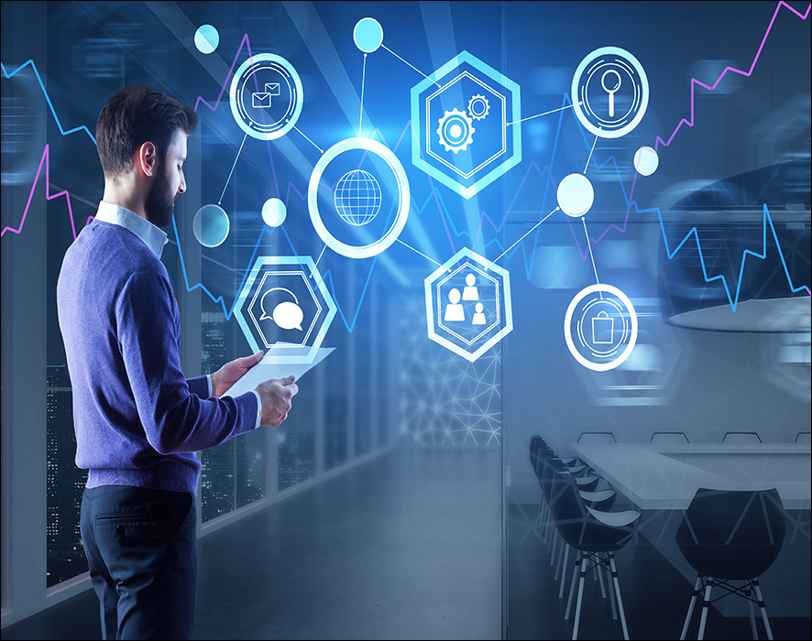
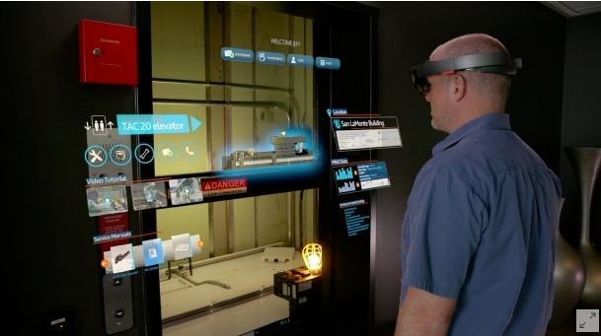
Ant’s Nest 스토어
체계화된 정보를 가시화 상품으로 만들어 특정 분야를 손쉽게 배울 수 있는 시뮬레이션 컨텐츠를 판매한다. 의료 수술 시뮬레이터, IT인프라 구축 현장 구현 과 같은 현장감을 가상으로 구현하여 누구나 준비단계에서 부터 실전에 대비할 수 있도록 한다.

Slide 7
기대 효과
위 사업을 통해 얻을 수 있는 혜택

Slide 8
구현 계획 - AI 홀로그램 캐릭터 구현
AI 홀로그램 캐릭터 구현
MS HoloLens 윈도우 기반 UWP 앱으로 제작
머신 러닝(기계학습)기술 + (딥 러닝)신경망 회로 판단능력 알고리즘 +빅데이터(학습 데이터) = AGI 범용 인공지능 구현[C# ,Acorrd.net Frame Work, 인공지능 알고리즘 사용]
3D MAX 홀로그램 캐릭터 몸체 모델링 및 애니메이션 구현
구현된 모델링에 Unity 3D 엔진으로 AGI 컴포넌트를 캐릭터 객체에 탑재

Slide 9
구현 계획 – Node Master
PC 버전 Node Master (Oracle) , C# UWP HoloLens 버전 Node Master(Mongo Db)
개발 도구(PC) : C# / Visual Studio / Oracle / . net Frame Work
개발 도구(HoloLens) : C# / Visual Studio /Unity 3D / Mongo Db / . net Frame Work /3D Max
프로그램 개요 - 생각 또는 할 일을 탭과 트리 뷰 형태로 쉽고 간편하게 저장하는 기능의 프로그램으로 정리된 자료를 타인과 주고 받을 수 있으며 정리된 사항을 체크박스를 통해 진척도를 표기할 수 있습니다. 개발자들의 API 매뉴얼을 손쉽게 정리하고 수많은 라이브러리를 손쉽게 찾아볼 수 있습니다.

Slide 10
구현 계획 - VR 시뮬레이션 현장 실습 프로그램
병원 , 공장 , IT인프라 등등 현장경험이 중요한 교육에 관련된 실습을 가상공간에서 손쉽게 할 수 있도록 VR 공간에서 재현합니다.
개발 도구(PC) : C# UWP / Visual Studio / Oracle /3D MAX/ . net Frame Work
개발 장비 : HTC - VIVE PRO
판매 : Steam Store , Market Place

Slide 11
구현 계획 – 3D VR 솔루션 개발
기존 솔루션에 AR / VR /MR 장비 연동이 가능한 컴포넌트를 제작하여 원하는 화면에서 현장의 실시간 모니터링을 3D 영상으로 모니터링 할 수 있다.

Slide 12
구현 계획 – 3D VR 컨텐츠 마켓
UWP , Unity 3D , Oracle , Vuforia
- 기획 중..
프로그램 개요 –
1.Node Master 의 마켓 버전이라고 할 수 있는 3D VR 컨텐츠 마켓
2.실생활에 필요한 교육 실습 관련카테고리내에서 컨텐츠를 찾아 구입한다.
3.구입한 컨텐츠들을 라이브러리로 관리 할 수 있다.
4.Ant’s Nest에서 만든 산출물들을 카테고리별로 상품화 하여 더 많은 교육컨텐츠들을 하나의 마켓에서 모두 찾아볼 수 있습니다.

Slide 13
사업 조직도
응용 개발팀 – 클라이언트 개발팀 ,서버 개발팀
공통 API 개발팀 – 클라이언트 및 서버 공용 개발
Unity3D 팀 – 3D 개발 , AI 컴포넌트 제작
인공지능 개발 팀 – AGI 개발 , NPL(자연어 처리),(ML)머신 러닝,(DL)딥 러닝
연동 모듈화 작업 팀 – API 구축 , 타 시스템 연동
멀티미디어 팀 – 애니메이션 , 모델링 ,음향 제작
UI/UX 디자인 팀 – UI 디자인 , 텍스처 제작

